Slide 1


PROCEDIMENTO DA QUALIDADE RISOTERM
PQR - 007
COMUNICAÇÃO

Slide 2



OBJETIVOS
ESTA APRESENTAÇÃO TEM COMO OBJETIVO ESCLARECER:
  AS PREMISSAS DESTE PROCEDIMENTO
  DEFINIÇÕES, CONCEITOS E RESPONSABILIDADES IMPORTANTES PARA ESTE PROCEDIMENTO
  COMO ESTE PROCEDIMENTO CONTRIBUI PARA O FUNCIONAMENTO DA ORGANIZAÇÃO
  COMO COLOCAR AS DIRETRIZES DESTE PROCEDIMENTO EM PRÁTICA
  DIVULGAR OS CANAIS DE COMUNICAÇÃO DA ORGANIZAÇÃO

Slide 3

PREMISSAS
  ESTABELECER A SISTEMÁTICA QUE A ORGANIZAÇÃO DEVE SEGUIR PARA A EFETUAR A COMUNICAÇÃO COM TODAS AS PARTES INTERESSADAS.
  FORNECER AS ATRIBUIÇÕES E RESPONSABILIDADES DE CADA COMPONENTE DA ORGANIZAÇÃO PARA O CUMPRIMENTO DESTAS DIRETRIZES.
  PROMOVER A IMPORTÂNCIA DA COMUNICAÇÃO NO CONTEXTO ORGANIZACIONAL DE FORMA GERAL, SEJA ELA INTERNA OU EXTERNA E EM TODOS OS SENTIDOS DE FLUXO.

Slide 4
DETALHAMENTO DAS ATIVIDADES
  ESTABELECE OS CANAIS DE COMUNICAÇÃO INTERNOS E EXERNOS DA ORGANIZAÇÃO.
  APRESENTA O PLANO DE COMUNICAÇÃO, QUE DEFINE OS PARÂMETROS DA COMUNICAÇÃO A SEREM OBSERVADOS.
  APRESENTA O RISONECT, QUE É O SISTEMA INTERNO DE DISPONIBILIZAÇÃO DE ARQUIVOS DA ORGANIZAÇÃO.

Slide 5




DEFINIÇÕES E CONCEITOS
Todos os empregados da Risoterm e terceirizadas.
REUNIÃO DE ANÁLISE CRÍTICA
Reuniões que visam análise, adequação e melhoria dos sistemas
COLABORADOR
Reuniões de curta duração que acontecem antes do expediente nas áreas operacionais.
DDS
SESSÕES DE COMUNICAÇÃO
Eventos utilizados para divulgação de informações.
Reuniões realizadas periodicamente para acompanhamento do SGQ
REUNIÃO DE COMITÊ

Slide 6


RESPONSABILIDADES
COLABORADOR
LIDERANÇA
DIRETORIA
Participar de todas as sessões de comunicação.
Participar das sessões de comunicação e fazer cumprir o procedimento.
Prover meios necessários para aplicação e cumprimento deste procedimento.
DEP. SEGURANÇA
GESTOR DO SISTEMA
Coordenar o cumprimento do procedimento nos contratos e nas sesões de comunicação.
Conhecer o que determina o procedimento. Acompanhar sua implementação, desenvolvimento, melhorias e revisões. Coordenar as reuniões de acompanhamento e Análise Crítica do Sistema.

Slide 7






NOSSA COMUNICAÇÃO
A COMUNICAÇÃO PRATICADA PELA RISOTERM PODE TER CARÁTER INTERNO OU EXTERNO.
CLIENTES, FORNECEDORES E PESSOAS EXTERNAS À ORGANIZAÇÃO
COMUNICAÇÃO INTERNA
COMUNICAÇÃO EXTERNA
ENTRE OS COLABORADORES DA PRÓPRIA ORGANIZAÇÃO

Slide 8




NOSSA COMUNICAÇÃO
O CÓDIGO DE ÉTICA É O NOSSO DOCUMENTO QUE ORIENTA AS REGRAS E O PADRÃO DE COMPORTAMENTO QUE DEVE SER SEGUIDO POR TODAS AS PESSOAS QUE SE RELACIONAM COM A EMPRESA.

Slide 9

RECEBIMENTO, ANÁLISE E RESPOSTA A DEMANDAS
TODAS AS DEMANDAS COM INFORMAÇÃO DOCUMENTADA RELACIONADAS À COMUNICAÇÃO COM FORNECEDORES E CLIENTES SÃO ANALISADAS PELA DIRETORIA E ENCAMINHADA AO SETOR RESPONSÁVEL.
DEMANDA DO FORNECEDOR
OU CLIENTE
ANÁLISE DA DIRETORIA
SETOR RESPONSÁVEL

Slide 10

RECEBIMENTO, ANÁLISE E RESPOSTA A DEMANDAS
AS DEMAIS DEMANDAS DE CARÁTER DE RECLAMAÇÃO SÃO DIRECIONADAS AO SETOR DE RECURSOS HUMANOS APÓS ANÁLISE DA DIRETORIA. A DEPENDER DA NATUREZA DA OCORRÊNCIA, É CONVOCADA UMA REUNIÃO COM OS ENVOLVIDOS E ABERTOS PLANOS DE AÇÃO.
REUNIÃO
RECURSOS
HUMANOS
APURAÇÃO
PLANO DE AÇÃO

Slide 11


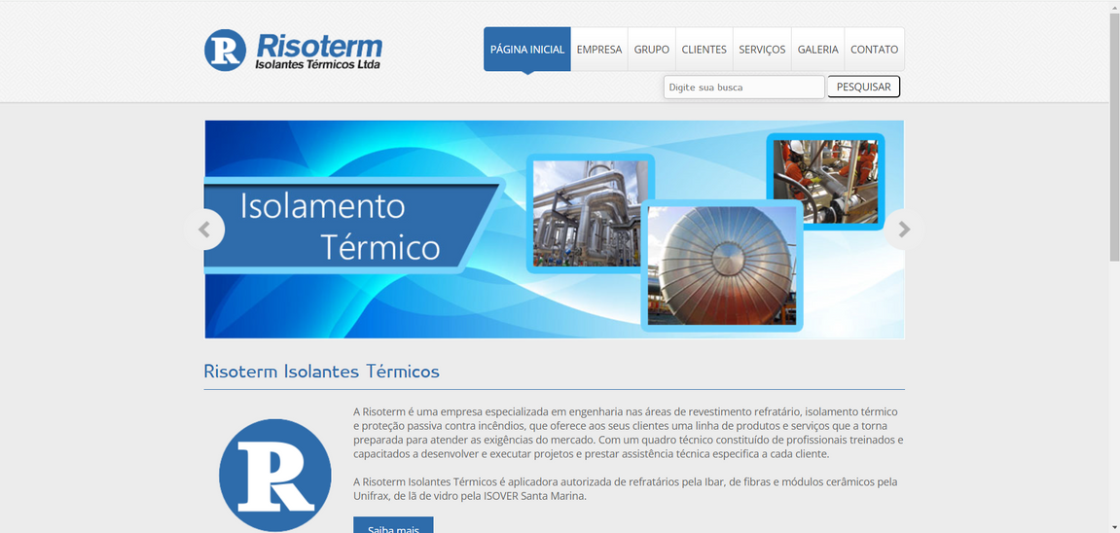
CANAIS DE COMUNICAÇÃO
SITE
FORNECE INFORMAÇÕES BÁSICAS SOBRE A ORGANIZAÇÃO E SEU CONTEXTO.

Slide 12

CANAIS DE COMUNICAÇÃO
INTRANET (REDE)
PERMITE A CONSULTA E O COMPARTILHAMENTO DE DOCUMENTOS REFERENTES AO SISTEMA DE GESTÃO DA QUALIDADE.

Slide 13

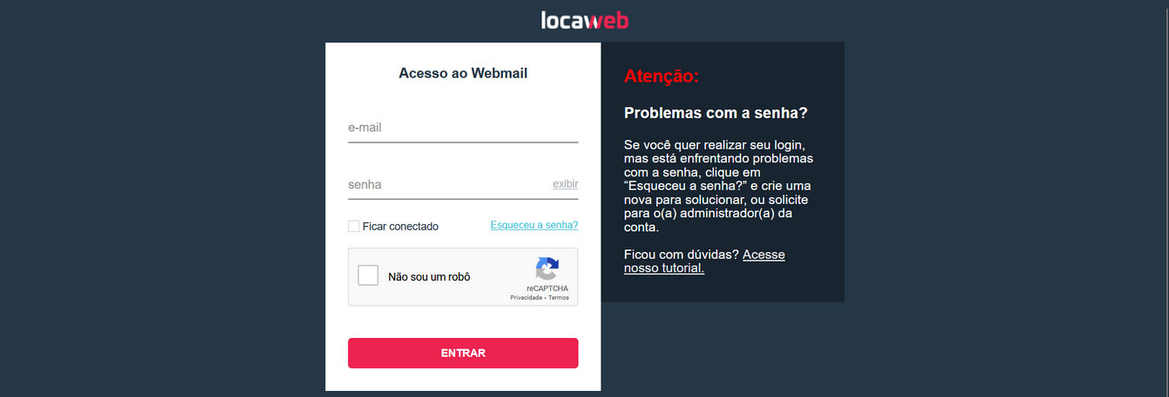
CANAIS DE COMUNICAÇÃO
E-MAIL
UTILIZADO PARA TROCA DE INFORMAÇÕES DIÁRIAS ENTRE AS PARTES INTERESSADAS.

Slide 14
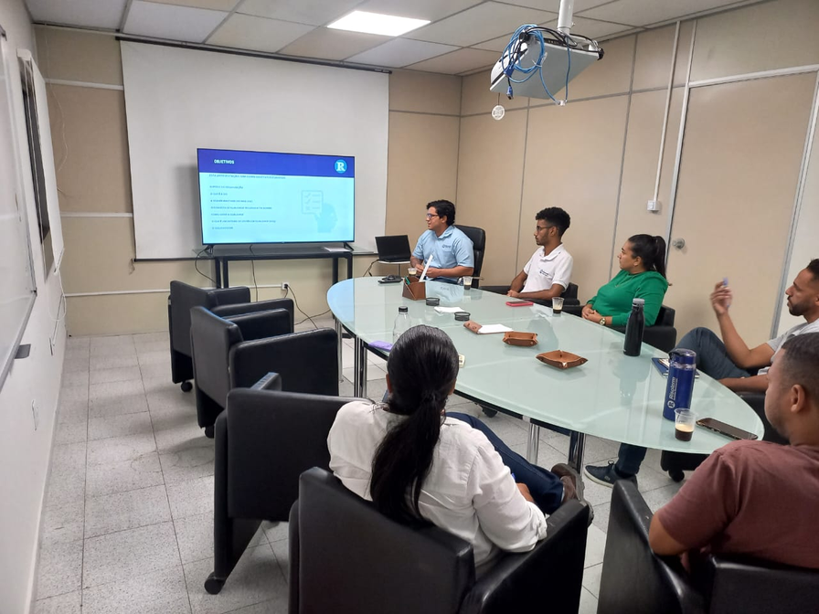
CANAIS DE COMUNICAÇÃO
REUNIÕES DE COMITÊ
REALIZADAS NO MÍNIMO A CADA 3 MESES PARA PROMOVER AS AÇÕES DO SGQ, IDENTIFICANDO MELHORIAS E ADEQUAÇÕES.

Slide 15
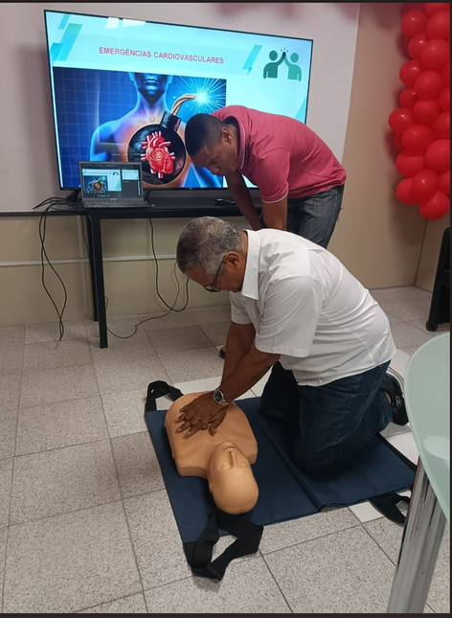
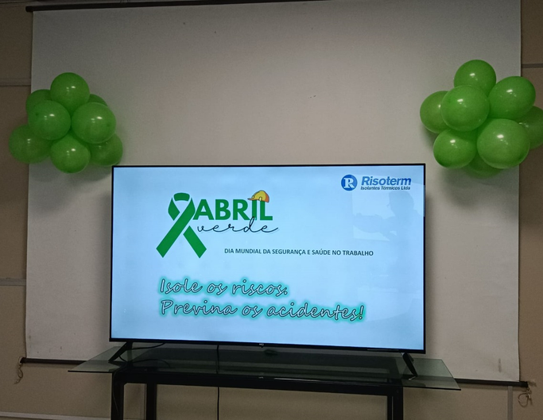
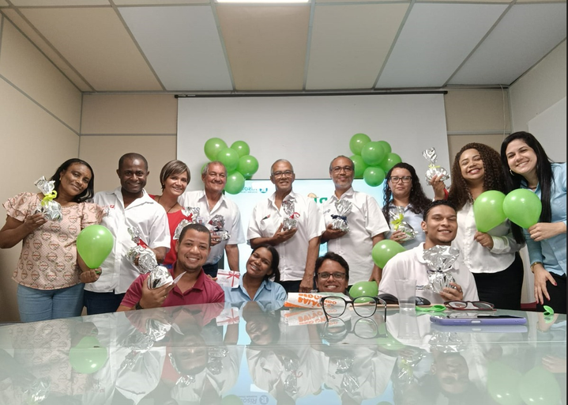
CANAIS DE COMUNICAÇÃO
TREINAMENTOS
REALIZADOS DE ACORDO COM OS PLANOS ANUAIS DE TREINAMENTO DE CADA OBRA E DA SEDE.

Slide 16
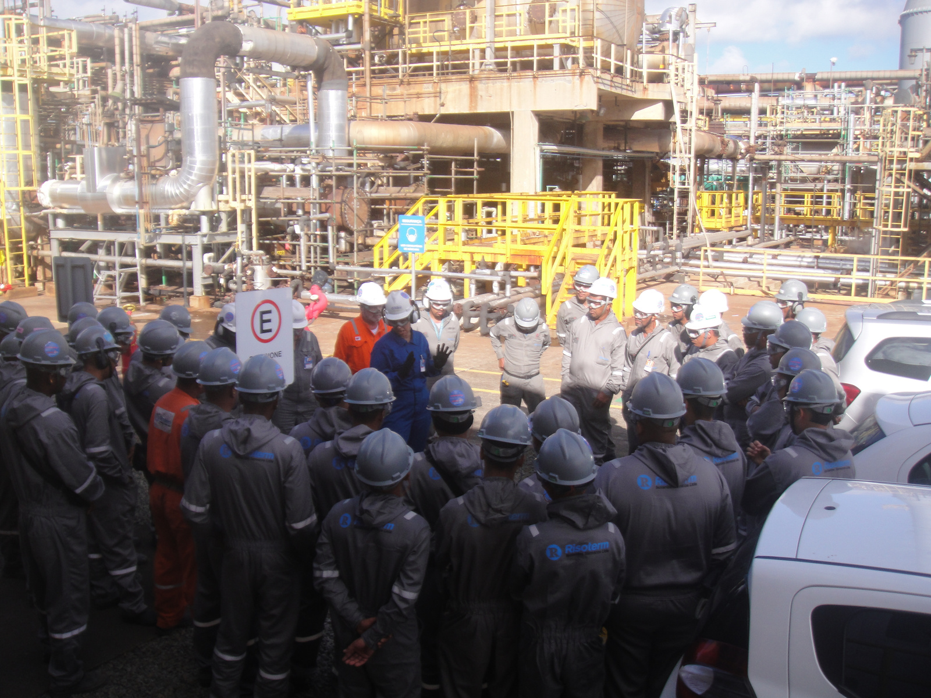
CANAIS DE COMUNICAÇÃO
DDS
ACONTECEM DIARIAMENTE NAS FRENTES DE SERVIÇO.

Slide 17

CANAIS DE COMUNICAÇÃO
CARTILHA DO TRABALHADOR
É O GUIA DA ORGANIZAÇÃO PARA OS COLABORADORES. INFORMA DE MANEIRA PRÁTICA A FILOSOFIA DA EMPRESA E COMO ELA SE POSICIONA PERANTE A SOCIEDADE E AOS SEUS COLABORADORES.

Slide 18

CANAIS DE COMUNICAÇÃO
PROGRAMA NOSSAS IDEIAS
PROGRAMA DE INCENTIVO A IDEIAS DOS COLABORADORES REALIZADO SEMANALMENTE VIA WHATSAPP E QUE PREMIA MENSALMENTE AS MELHORES IDEIAS.

Slide 19
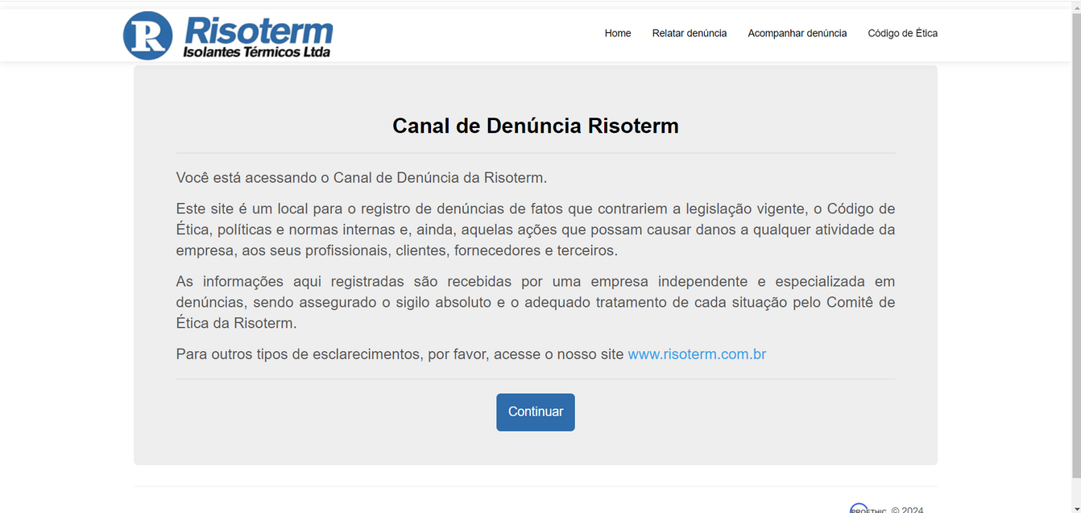
CANAIS DE COMUNICAÇÃO
CANAL DE DENÚNCIAS
CANAL PARA REGISTROS DE DENÚNCIAS DE FATOS QUE CONTRARIAM O CÓDIGO DE ÉTICA DA RISOTERM.

Slide 20

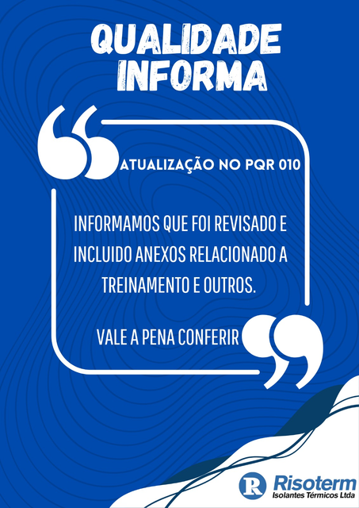

CANAIS DE COMUNICAÇÃO
WHATSAPP
A RISOTERM FAZ USO DA COMUNICAÇÃO VIA WHATSAPP CORPORATIVO PARA TRANSMITIR INFORMAÇÕES DE FORMA RÁPIDA ENTRE OS COLABORADORES.

Slide 21

CANAIS DE COMUNICAÇÃO
COMUNICAÇÃO COM O CLIENTE
  REUNIÕES
  COMUNICAÇÃO DIÁRIA VIA RÁDIO
  PESQUISA DE SATISFAÇÃO

Slide 22
OBRIGADO!

